Slide 1
勉強会 第1章
作成者：石橋 友哉

Slide 2
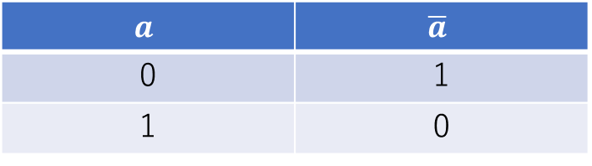
Notゲート
・真理値表
$$a$$ | $$\overline{a}$$
0 | 1
1 | 0
・回路図
・HDLコード
Nand(a = in, b = in, out =out);

Slide 3
Andゲート(1)
・真理値表
a | b | And(a,b)
0 | 0 | 0
0 | 1 | 0
1 | 0 | 0
1 | 1 | 1
・回路図
w1

Slide 4
Andゲート(2)
・HDLコード
Nand(a = a, b = b, out = w1);
Nand(a = w1, b = w1, out = out);

Slide 5

Orゲート(1)
・真理値表
a | b | Or(a,b)
0 | 0 | 0
0 | 1 | 1
1 | 0 | 1
1 | 1 | 1
・式変形
ドモルガンの定理を用いて下記のように式変形を行う
A + B = $\overline{\overline{A} ・ \overline{B}}$

Slide 6
Orゲート(2)
・回路図
w1
w2
・HDLコード
Nand(a = a, b = a, out = w1);
Nand(a = b, b = b, out = w2);
Nand(a = w1, b = w2, out = out);

Slide 7
Xorゲート(1)
・真理値表
a | b | Xor(a,b)
0 | 0 | 0
0 | 1 | 1
1 | 0 | 1
1 | 1 | 0

Slide 8
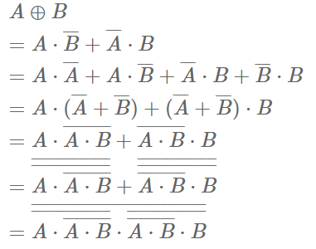
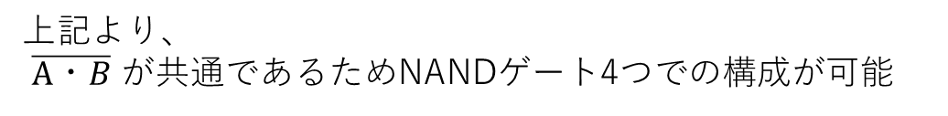
Xorゲート(2)
・式変形
上記より、
$\overline{A・B}$ が共通であるためNANDゲート4つでの構成が可能

Slide 9
Xorゲート(3)
・回路図
w2
w1
w3
・HDLコード
Nand(a = a, b = b, out = w1);
Nand(a = a, b = w1, out = w2);
Nand(a = w1, b = b, out = w3);
Nand(a = w2, b = w3, out = out);

Slide 10
マルチプレクサ(1)
・真理値表
a | b | sel | Out
0 | 0 | 0 | 0
0 | 1 | 0 | 0
1 | 0 | 0 | 1
1 | 1 | 0 | 1
0 | 0 | 1 | 0
0 | 1 | 1 | 1
1 | 0 | 1 | 0
1 | 1 | 1 | 1

Slide 11
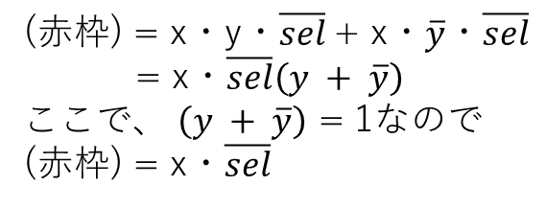
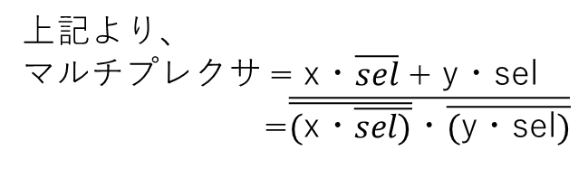
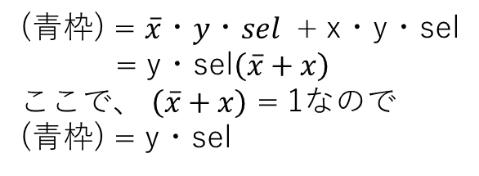
マルチプレクサ(2)
・カルノー図
(赤枠) = x・y・$\overline{sel}$ + x・$\overline{y}・\overline{sel}$
= x・$\overline{sel}\left(y + \overline{y}\right)$
ここで、 $\left(y + \overline{y}\right)$ = 1なので
(赤枠) = x・$\overline{sel}$
(青枠) = $\overline{x}・y・sel$ + x・y・sel
= y・sel$\left(\overline{x}+x\right)$
ここで、 $\left(\overline{x}+x\right)$ = 1なので
(青枠) = y・sel
上記より、
マルチプレクサ = x・$\overline{sel}$ + y・sel
=$\overline{\overline{(\text{x}・\overline{sel)}}・\overline{(\text{y}・\text{sel})}}$

Slide 12
マルチプレクサ(3)
・回路図
w2
w1
w3
・HDLコード
Nand(a = sel, b = sel, out = w1);
Nand(a = a, b = w1, out = w2);
Nand(a = b, b = sel, out = w3);
Nand(a = w2, b = w3, out = out);

Slide 13
デマルチプレクサ(1)
・真理値表
sel | a | b
0 | in | 0
1 | 0 | in
・回路図
w2
w1

Slide 14
デマルチプレクサ(2)
・HDLコード
Nand(a = in, b = sel, out = w1);
Nand(a = w1, b = w1, out = b);
Nand(a = in, b = w1, out = w2);
Nand(a = w2, b = w2, out = a);

Slide 15
参考文献
ひとりNand2Tetris(1) -NANDから他のゲートを作る
http://blog.tojiru.net/article/426426278.html
(参照 2021-1-16)

